Slide 1
УЗИ легких: перспективный инструмент для
мониторинга ИВЛ-ассоциированной
пневмонии у тяжелобольных пациентов
Review Open Access
Published: 27 October 2016
Lung ultrasound: a promising tool to monitor
ventilator-associated pneumonia in critically
ill patients
Guyi Wang, Xiaoying Ji, Yongshan Xu &
Xudong Xiang Critical Care volume 20,
Article number: 320 (2016) Cite this article
5826 Accesses 12 Citations 25 Altmetric Metrics
Выполнила: ординатор ультразвуковой диагностики
1 года
Алексеева М.О
Notes:
4/13/2020
1
1

Slide 2
Актуальность:
ИВЛ является важным комплексом мер в отделении интенсивной терапии (ОРИТ), однако ИВЛ обладает множеством осложнений, самое распространенное осложнение-
ИВЛ-ассоциированная пневмония (VAP)
Notes:
4/13/2020
2
2

Slide 3
Рентгенография грудной клетки или компьютерная
томография используются для традиционной оценки
VAP, но эти методы непрактичны в использовании у
тяжело больных пациентов.
Поэтому УЗИ легких все чаще используется для
оценки VAP в отделении интенсивной терапии
Notes:
4/13/2020
3
3

Slide 4
Цель и задачи:
Определить эффективность УЗИ легких у тяжелобольных пациентов при ИВЛ-ассоциированной пневмонии
Notes:
4/13/2020
4
4

Slide 5
В развивающихся странах VAP встречается у до 30%
критически больных пациентов с искусственной
вентиляцией легких, и средняя частота VAP
варьируется от 10 до 41,7 случаев на
1000 дней искусственного дыхания
VAP остается основной причиной смерти
среди госпитализированных пациентов.
Смертность, связанная с VAP, значительно
варьируется у разных пациентов, приблизительный
уровень смертности составляет 16–94%
Notes:
4/13/2020
5
5

Slide 6
Диагностика:
рентгенография грудной клетки или компьютерная томография (КТ)
Более 90% критически больных пациентов с искусственной вентиляцией легких, которые умирают в отделении интенсивной терапии, имеют гистологические признаки паренхиматозной инфекции легких
Notes:
4/13/2020
6
6
Убрать (CXR) и далее в тексте рентгенография органов грудной клетки или Р-графия органов грудной клетки

Slide 7
Сравнение инструментов визуализации для
мониторинга VAP в отделении интенсивной
терапии:
В настоящее время международные клинические
рекомендации предписывают использование
рентгенографии грудной клетки в качестве
базового метода выявления пневмонии у
взрослого населения
Notes:
4/13/2020
7
7

Slide 8
Однако рентгенография органов грудной клетки имеет некоторые ограничения при диагностики пневмонии в отделении интенсивной терапии:
Во-первых, ее результаты могут быть отрицательными у пациентов на ранних стадиях пневмонии
Во-вторых, Р-я органов грудной клетки обладает низкой чувствительностью и относительно низкой точностью
Notes:
4/13/2020
8
8

Slide 9
В-третьих, результаты радиологических исследований
дают субъективную интерпретацию (играет роль
человеческий фактор)
В-четвертых, повторная ренгенография
органов грудной клетки может привести к
чрезмерному облучению некоторых тяжело больных
пациентов в отделении интенсивной терапии
Notes:
4/13/2020
9
9

Slide 10
Батлер и соавт . [18] оценили использование
рентгенографии органов грудной клетки при
обнаружении VAP у тяжелый пациентов и отметили,
что диагностическая чувствительность р-и органов
грудной клетки составляет всего 25%,
специфичность 75% и точность 45%.
Эти результаты свидетельствуют о том, что
рентгенография органов грудной клетки имеет
ограниченное значение для диагностики пневмонии у
пациентов, получающих искусственную вентиляцию
легких в отделении интенсивной терапии
Notes:
4/13/2020
10
10

Slide 11
Компьютерная томография - лучшая альтернатива,
Рентгенографии органов грудной клетки, поскольку
она позволяет визуализировать гораздо меньшие
по размеру очаги воспаления в легких [ 25 ].
Этот метод визуализации грудной клетки
обеспечивает высокую точность диагностики для
выявления пневмонии [ 26].
Тем не менее, он не может регулярно использоваться
у всех пациентов с подозрением на пневмонию
из-за его более высокого радиационного воздействия
на пациента и рисков при перемещении к аппарату КТ
Notes:
4/13/2020
11
11

Slide 12
Ультразвуковое исследование легких (LUS)
первоначально казалось непригодным для осмотра
паренхимы легкого.
Поэтому LUS использовался в основном для
диагностики и пункции плеврального выпота.
Однако благодаря достижениям в области
ультразвуковых технологий и исследований в
последние годы ситуация изменилась и LUS в набор
обследований для диагностики ИВЛ-ассоциированной
пневмонии
Notes:
4/13/2020
12
12

Slide 13
Основные применения LUS в отделении
интенсивной терапии:
Приемущество УЗИ легких в диагностике
VAP- мобильность аппарата, наглядность,
селективность, чувствительность.
Notes:
4/13/2020
13
13

Slide 14
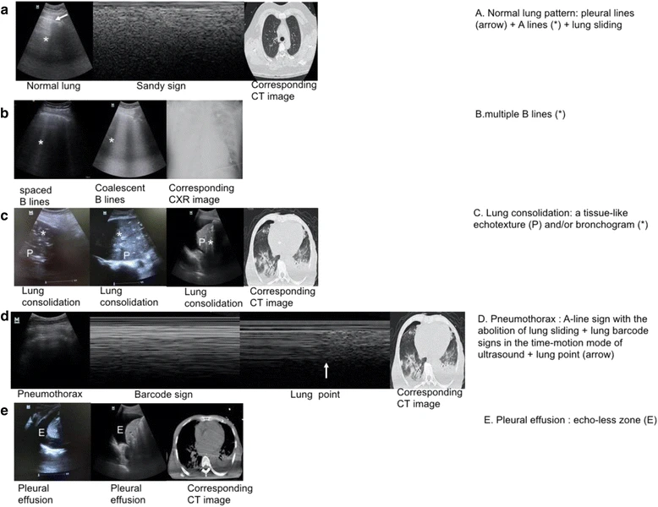
Notes:
4/13/2020
14
14

Slide 15
Недостатки LUS:
Несмотря на простоту использования,
мобильность аппарата, неинвазивность и
безопастность повторения LUS, эта методика может
не подходить для пациентов с ожирением, с
кальцификацией плевры, пациентов с перевязками
грудной клетки или дренажом.
Кроме того, около 20% поверхности легких не
визуализируется LUS из-за экранирования
анатомических структур (ключицы и лопатки) [ 48 ].
Notes:
4/13/2020
15
15

Slide 16
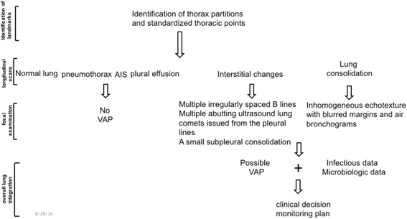
Интерпретация протокола LUS для
обнаружения VAP:
Notes:
4/13/2020
16
16

Slide 17
Выводы:
Опубликованные данные показывают, что LUS
является достаточно показательным инструментом
для обнаружения и мониторинга VAP, особенно в
условиях интенсивной терапии. Это помогает
уменьшить количество рентгенографий и КТ
исследований
Notes:
4/13/2020
17
17

